Slide 1


Достижения детского сада и педагогов
МАДОУ д/с № 5 «Хамнаарак»

Slide 2
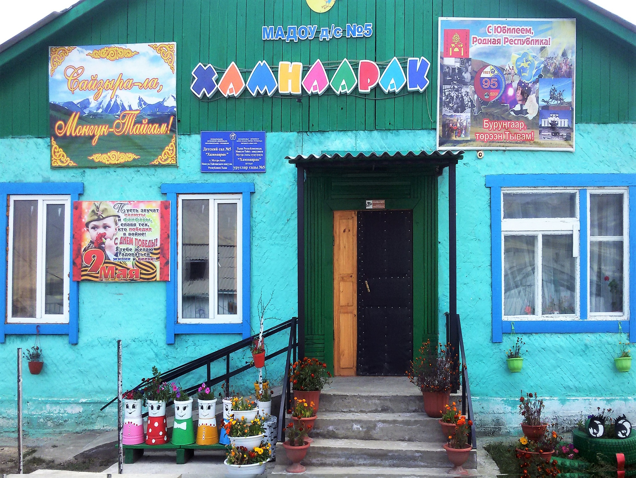

Slide 3
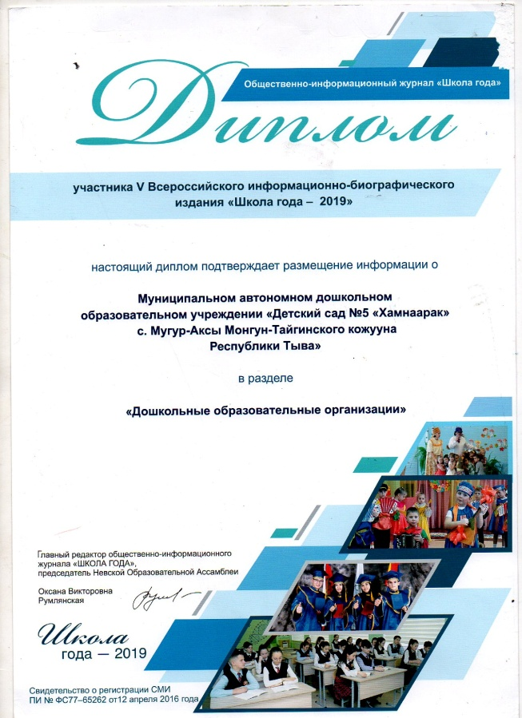
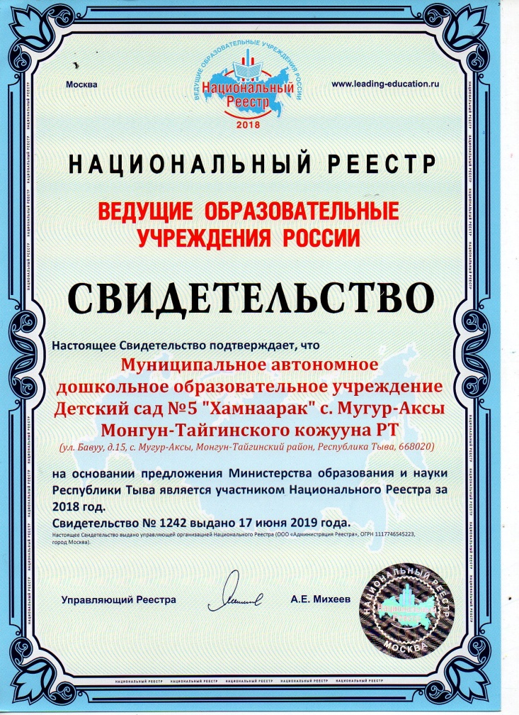
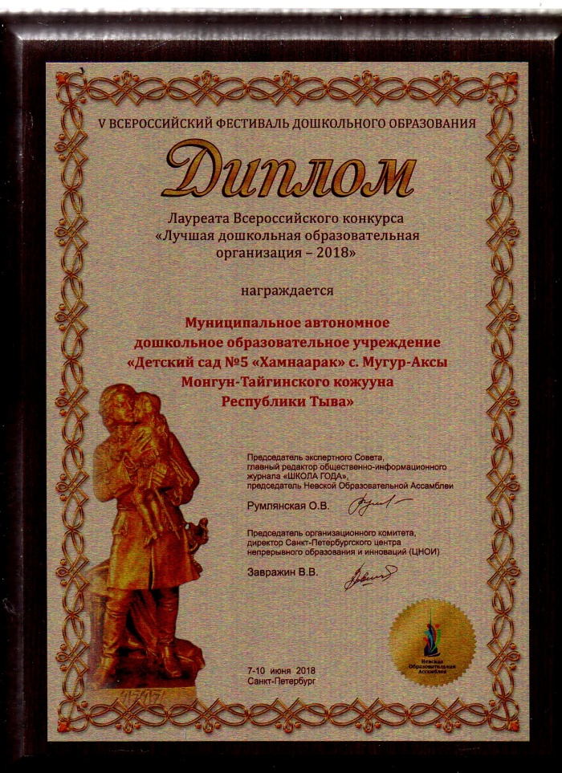

Slide 4
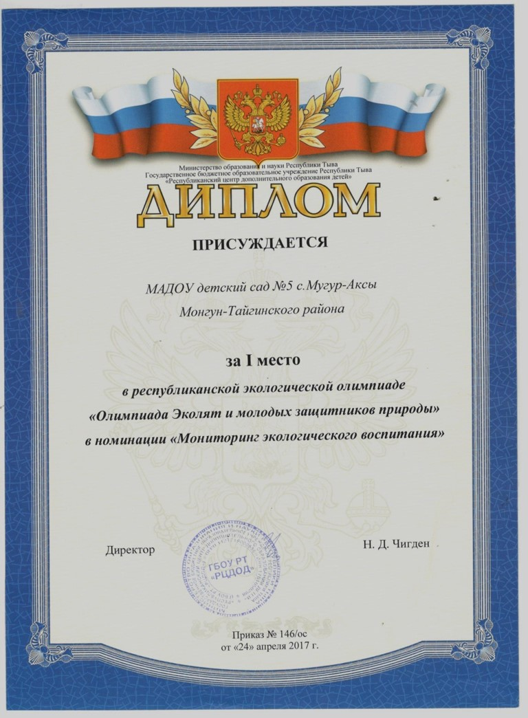
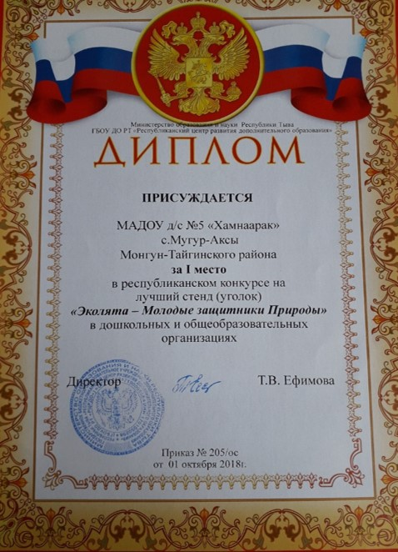


Slide 5
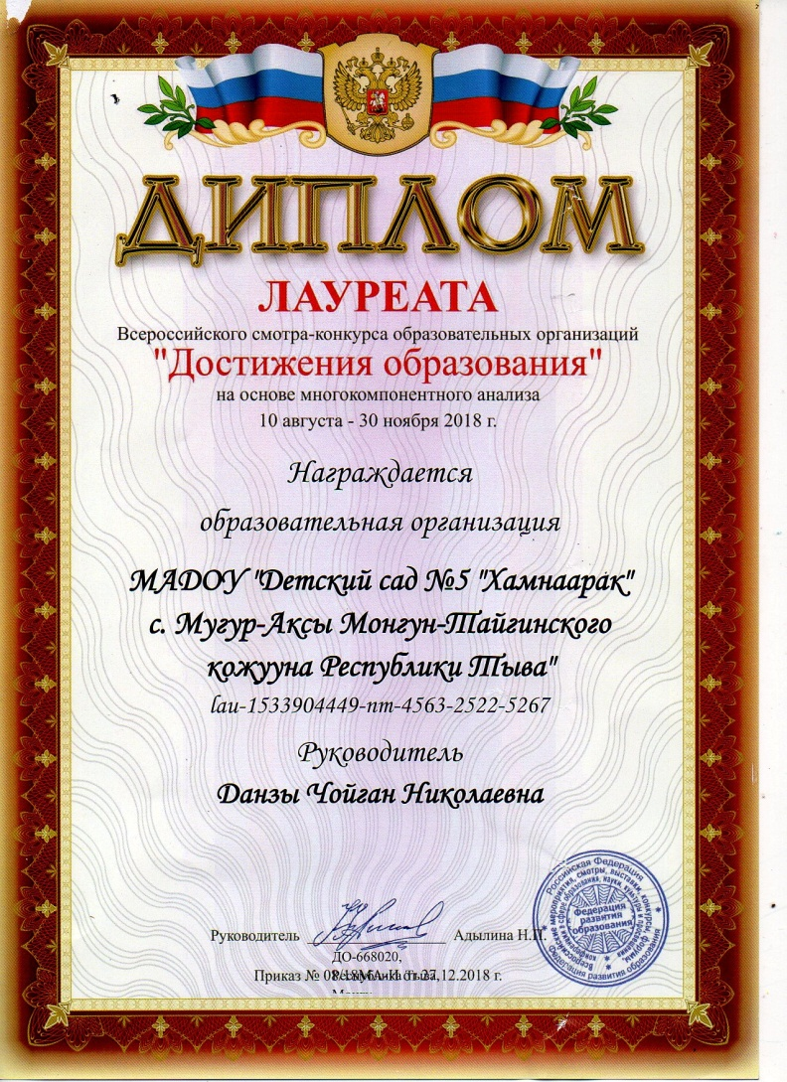
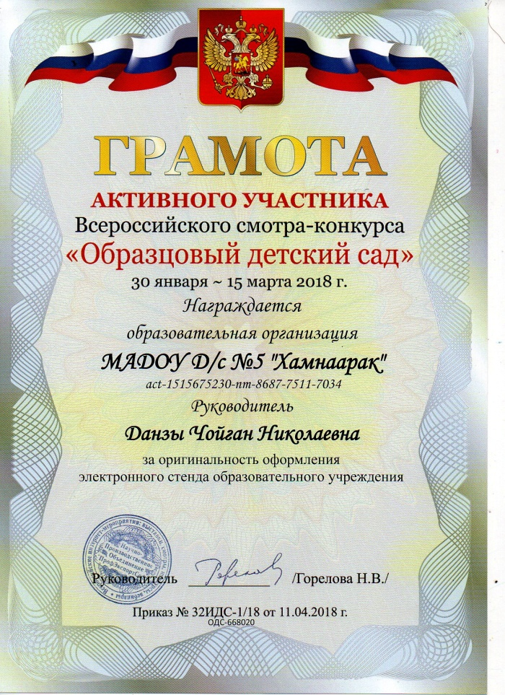


Slide 6

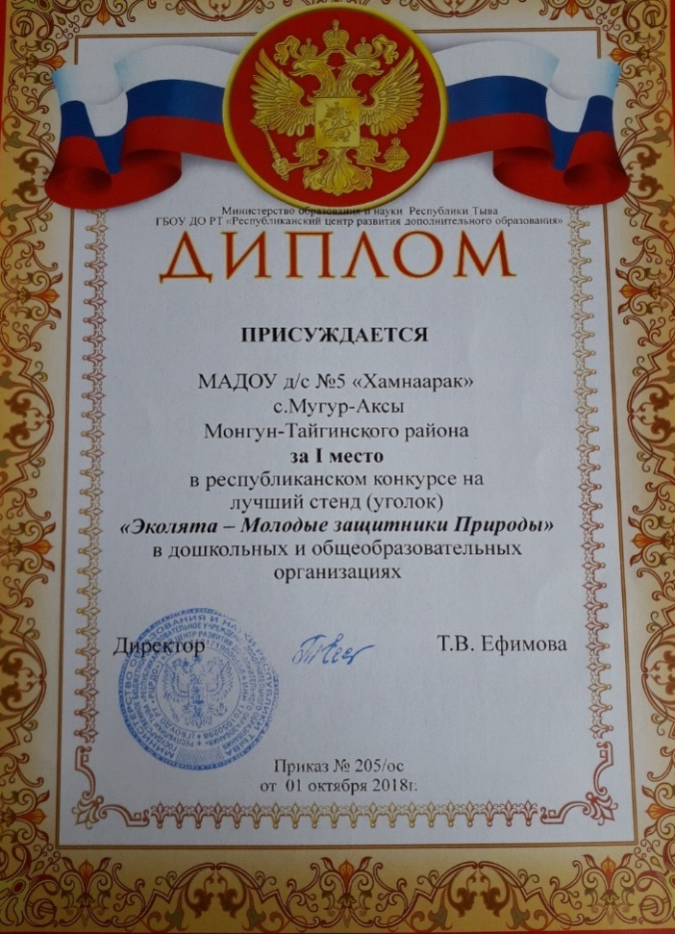
Республиканский заочный конкурс на лучший стенд (уголок) «Эколята – Молодые защитники Природы»

Slide 7
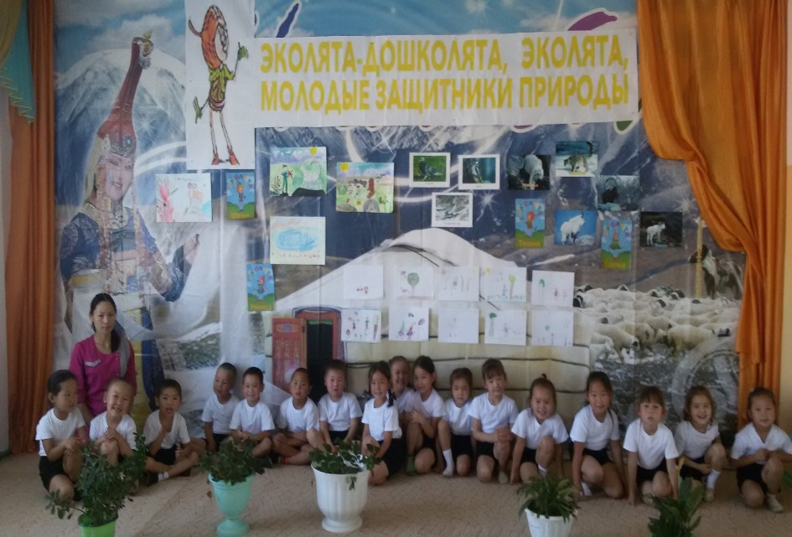
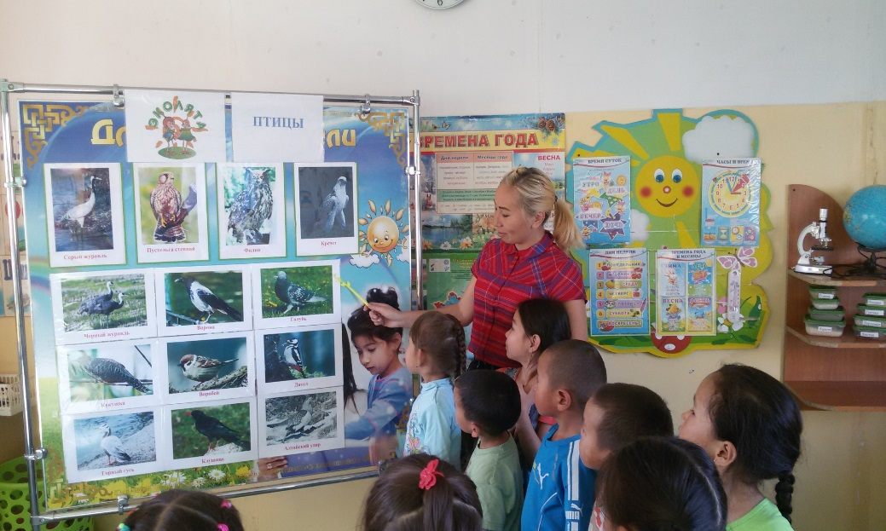
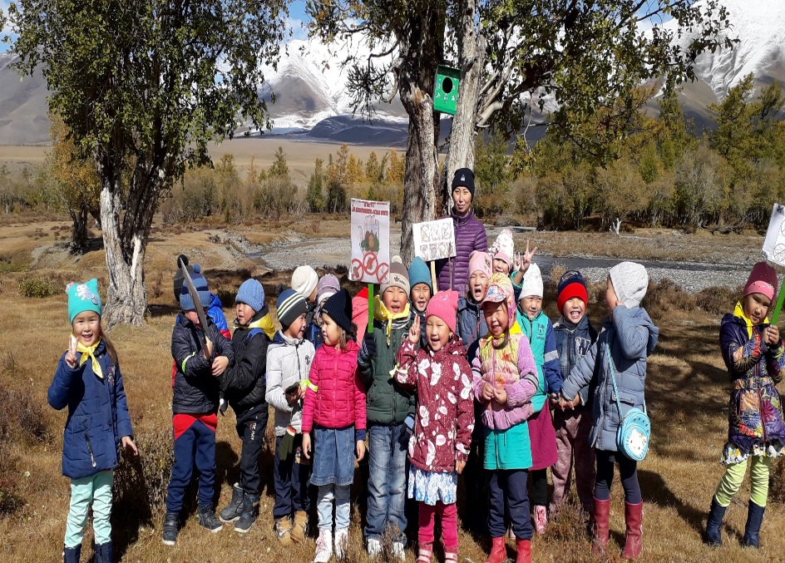
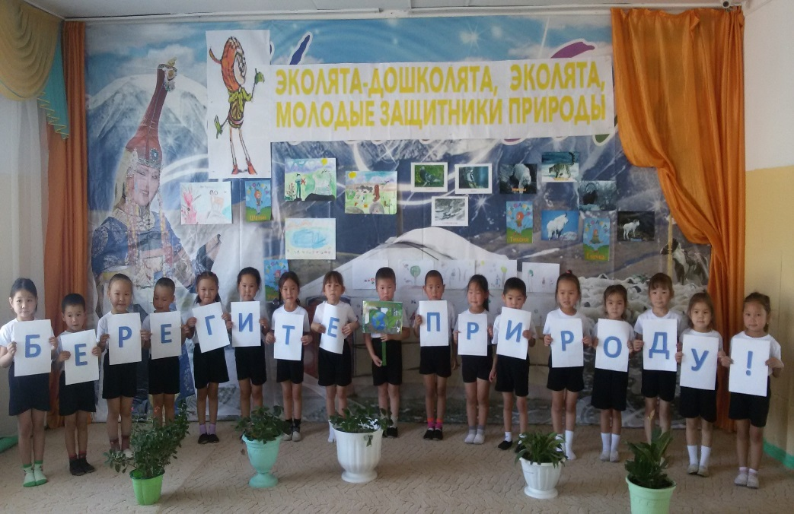

Slide 8
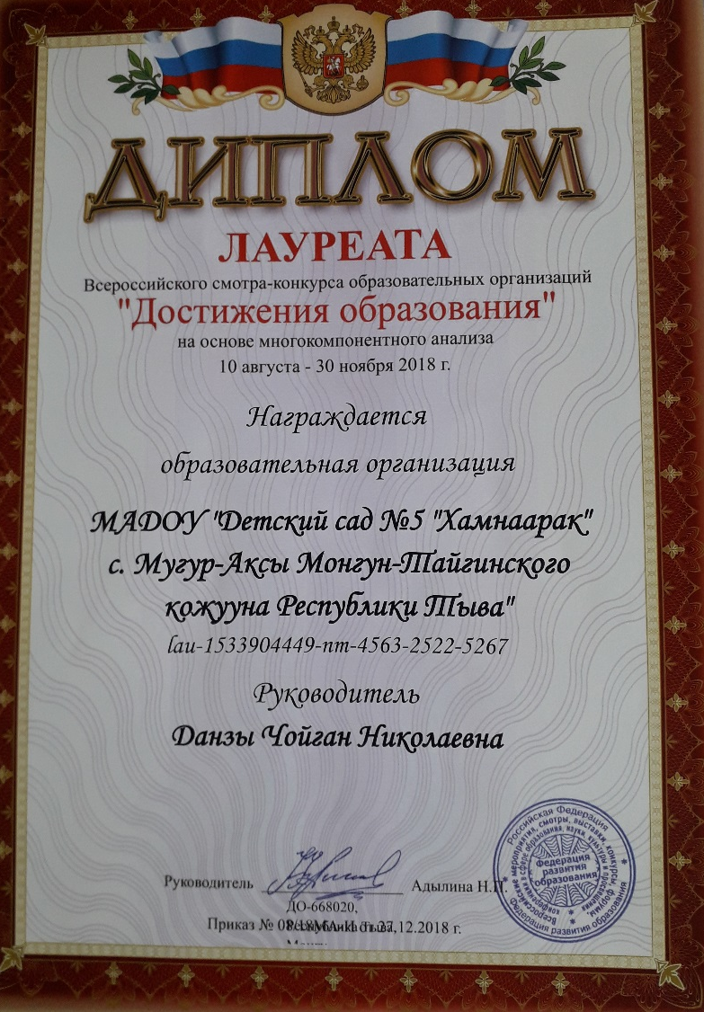
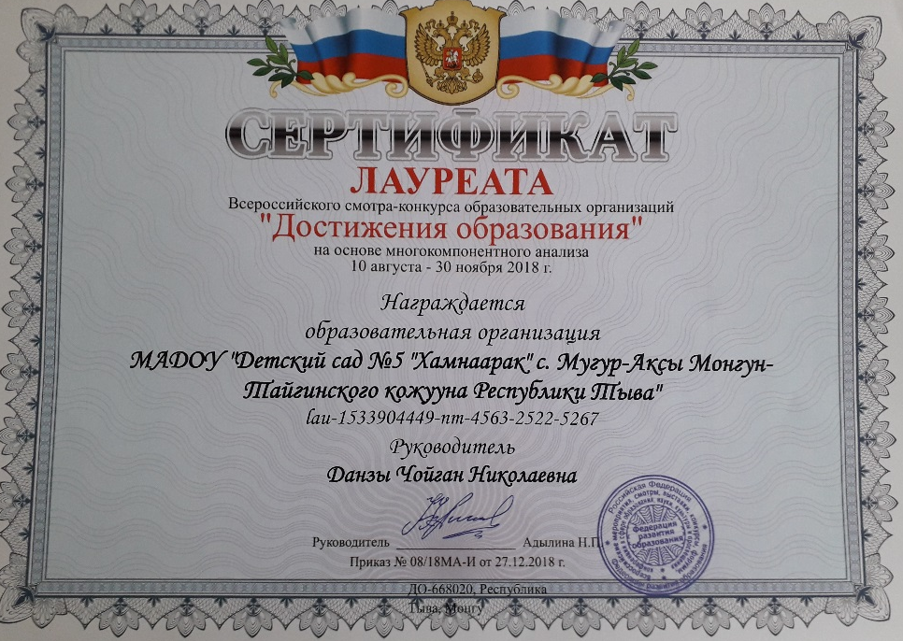
Диплом Лауреата Всероссийского смотра – конкурса образовательных организаций «Достижения образования»
на основе многокомпонентного анализа

Slide 9
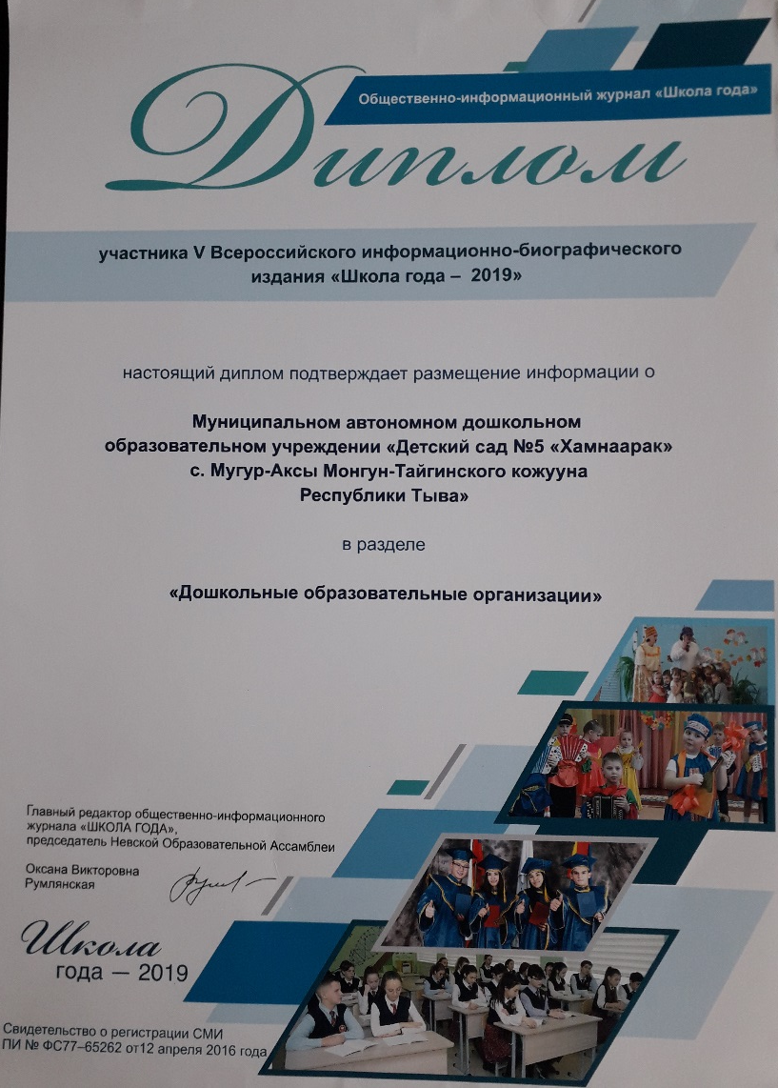
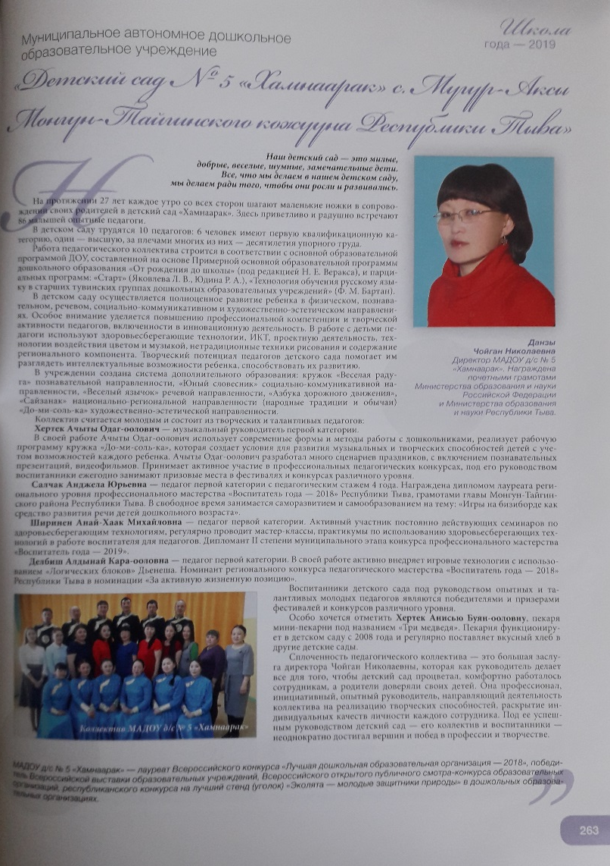
Диплом участника V Всероссийского информационно – биографического издания «Школа года – 2019»

Slide 10
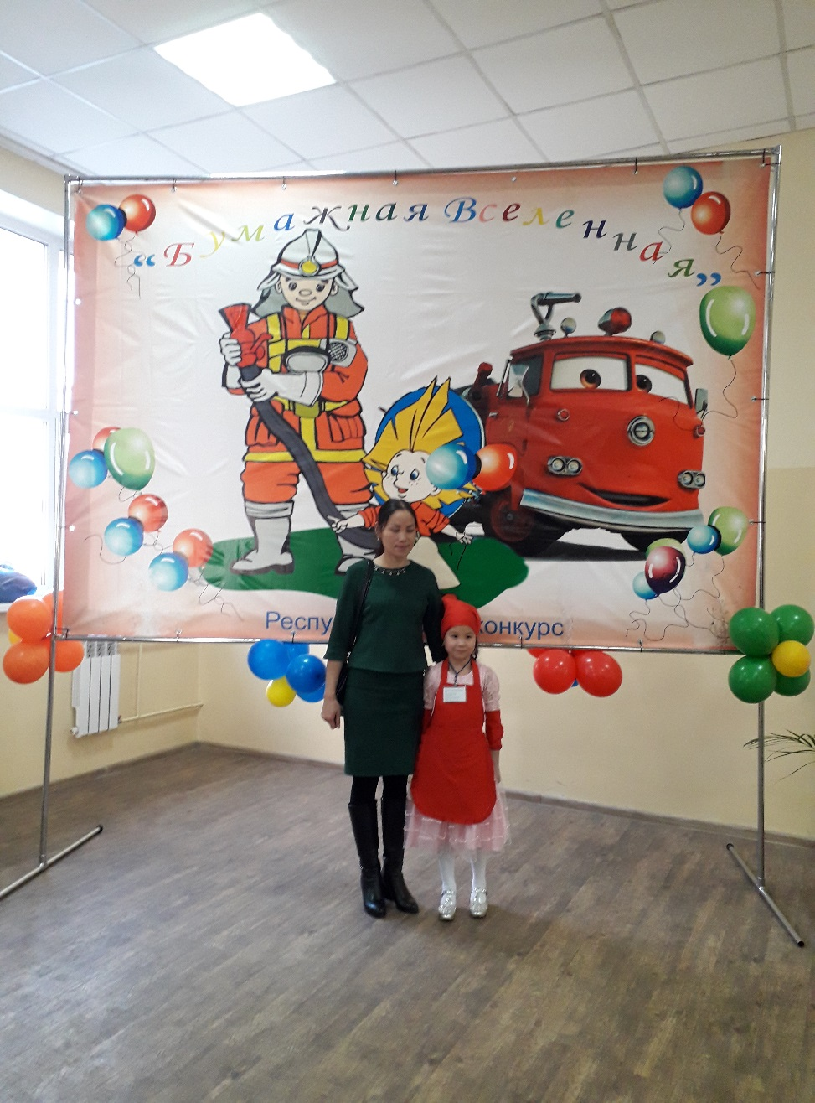
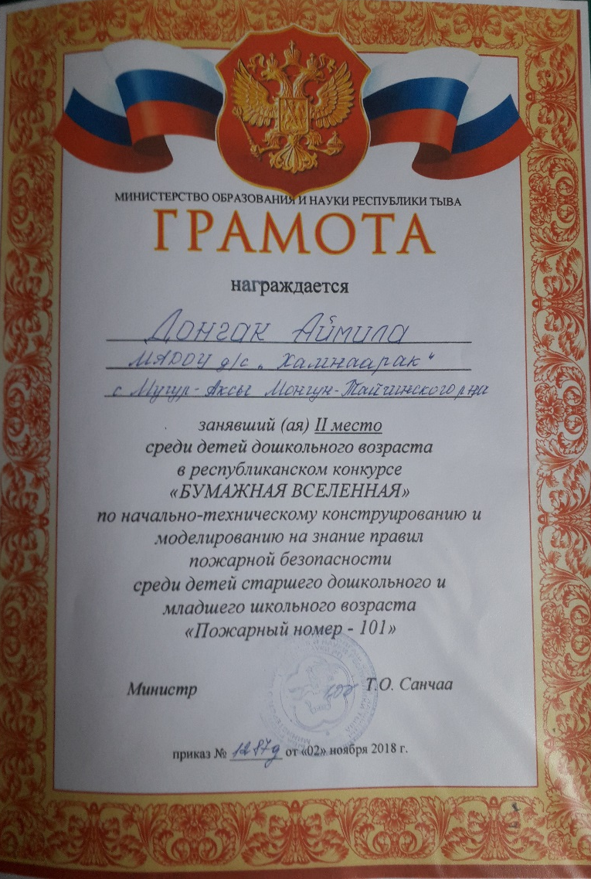
Достижения воспитанников

Slide 11
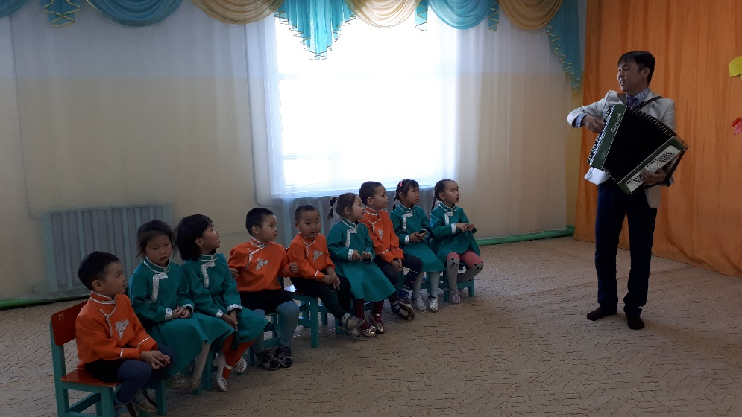
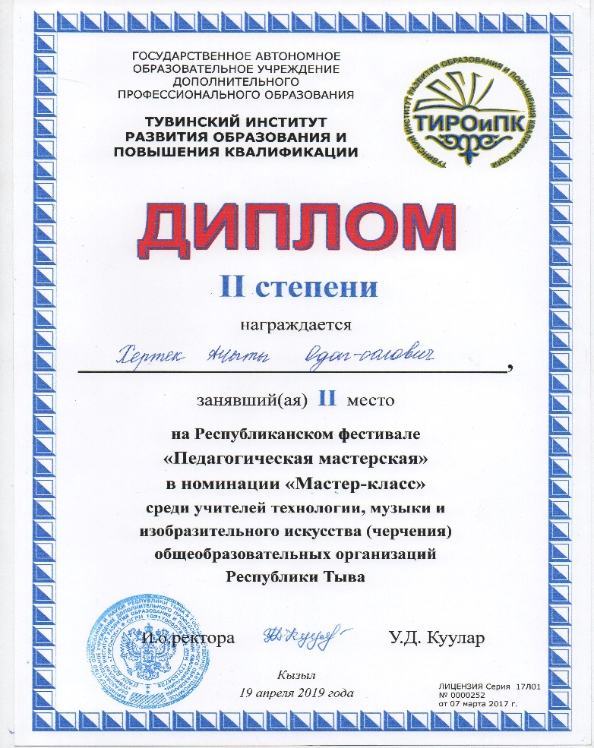
Музыкальный руководитель
Хертек Ачыты Одаг-оолович

Slide 12
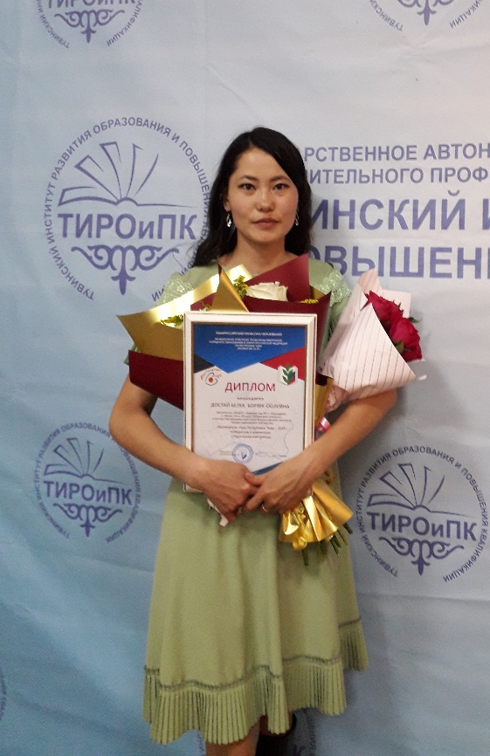
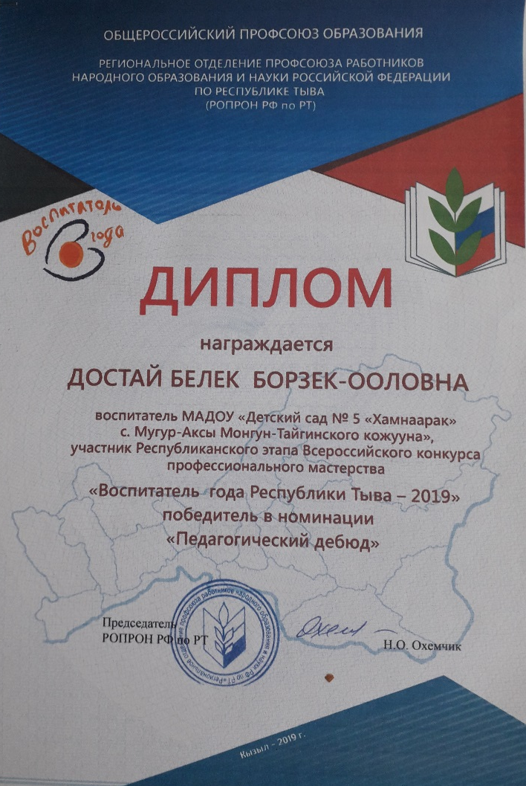
Достай Белек Борзек-ооловна
победитель в номинации «Педагогический дебют»
Республиканского этапа Всероссийского конкурса
профессионального мастерства
«Воспитатель года Республики Тыва – 2019»

Slide 13
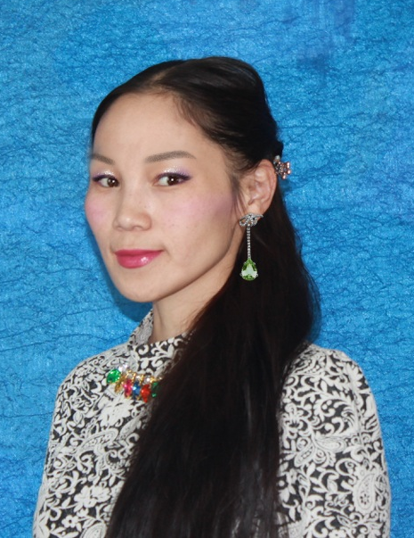
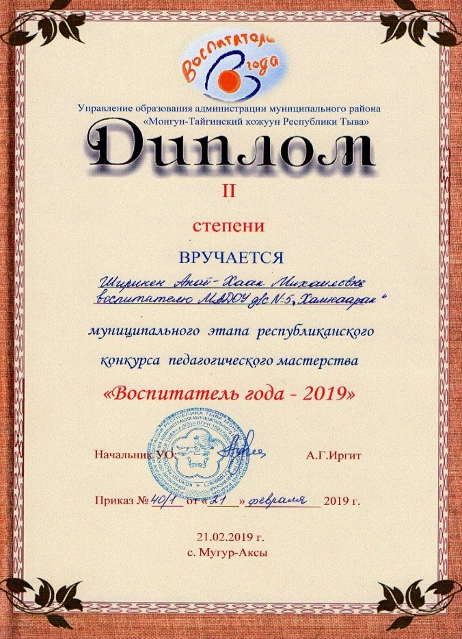
Ширинен Анай-Хаак Михайловна
Дипломант III – степени муниципального этапа конкурса профессионального мастерства «Воспитатель года – 2019»

Slide 14

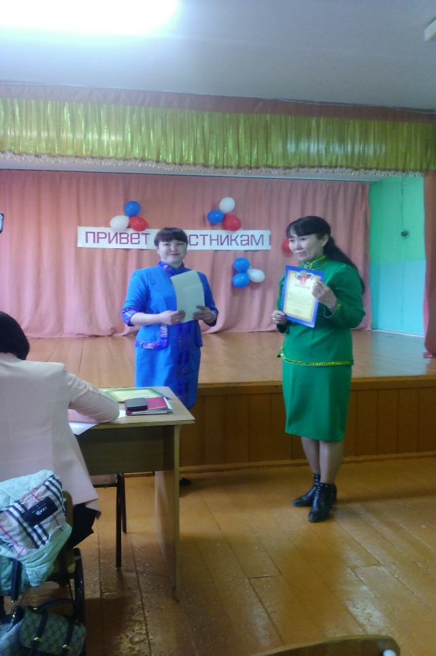
Ондар Чодураа Борисовна
Дипломант I – степени зональной НПК «Дошкольное образование: опыт, проблемы и перспективы развития в условиях внедрения ФГОС дошкольного и начального общего образования», проводимой при поддержке Регионального отделения общественной организации «Педагогическое общество России» и Управление образования администрации Дузун – Хемчикского кожууна.

Slide 15
«Спасибо за внимание!»

